Slide 1


COMMUNICATION AID FOR NON-VERBAL PEOPLE
বলবো-কথা
Supervised By
Developed By
Dr. khondaker Abdullah Al Mamun
Associate Professor and Director - AIMS Lab
Department of Computer Science and Engineering,
United International University,
Dhanmondi, Dhaka, Bangladesh.
Md. Amran Hossain
Kazi Shakhawat Hossain Iftekhar Hossain
Md. Ashikur Rahman
ID#011132122
ID#011132029
ID#011132132
ID#011132028

Slide 2
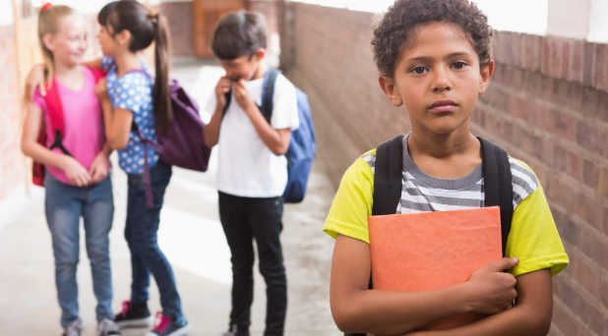
বলবো-কথা
PROBLEM

Slide 3
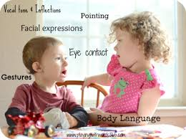
বলবো-কথা
WHAT IS COMMUNICATION ?
Process of exchanging
Information
Ideas
Thoughts
Feelings
Emotions

Slide 4
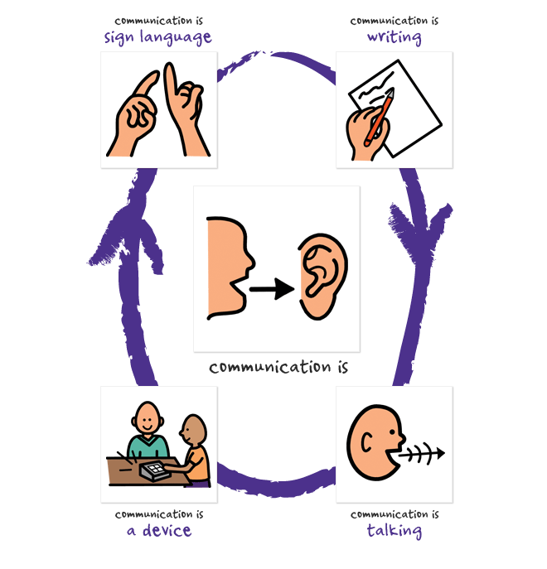
বলবো-কথা
HOW TO COMMUNICATE ?
Speech
Sign Language
Writing
Behavior

Slide 5
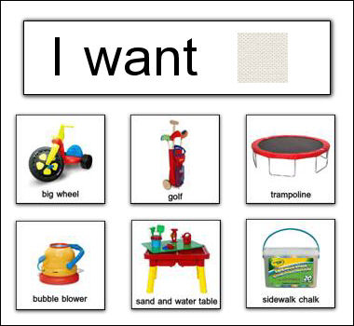
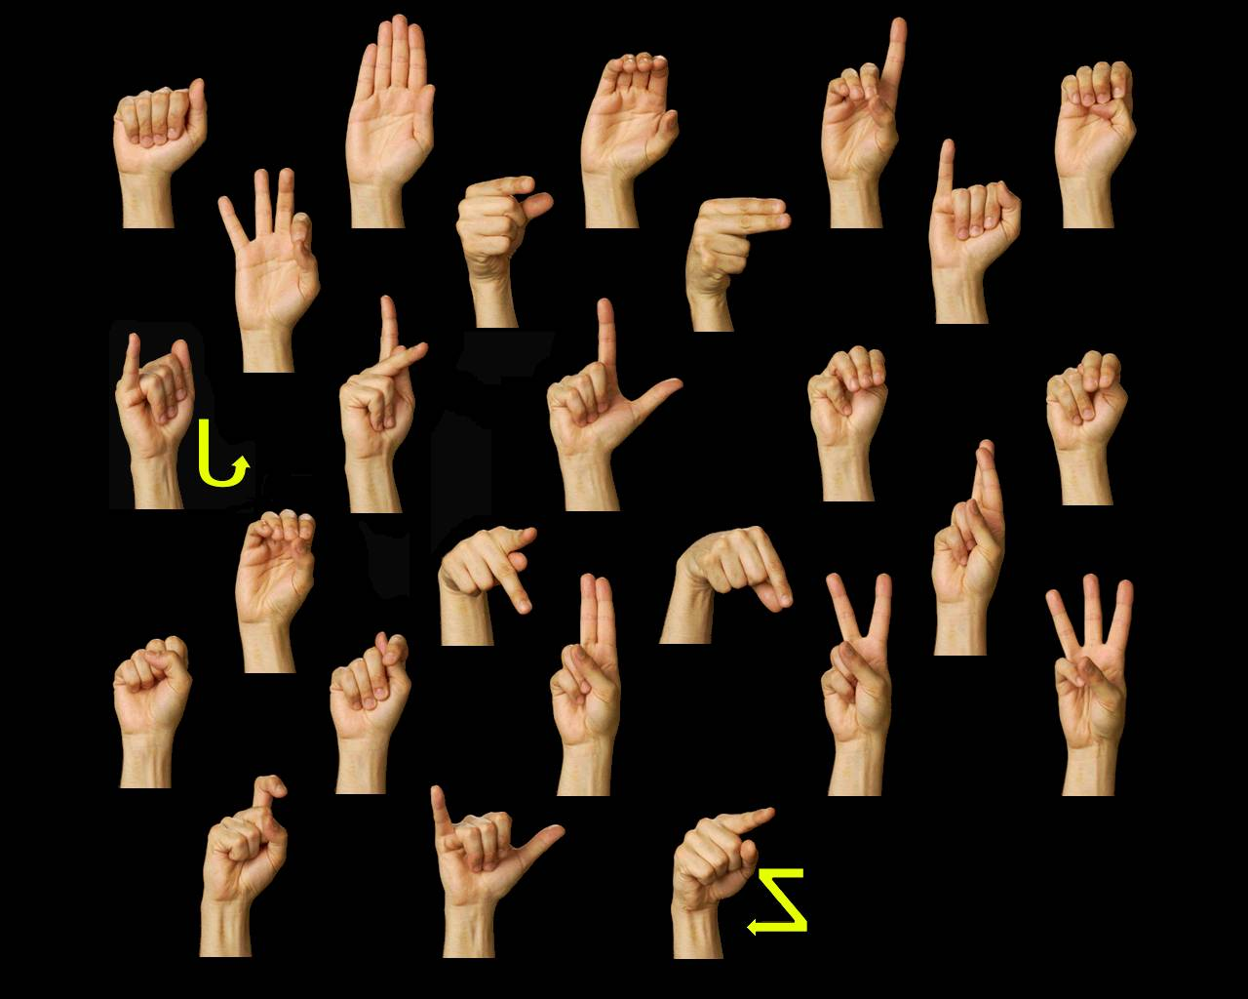
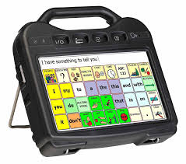
বলবো-কথা
COMMUNICATION TOOLS
Picture Exchange Communication System (PECS).
Augmentative and Alternative Communication (AAC)
Sign Language

Slide 6
বলবো-কথা
STATISTICS
About one percent of the world population has Autism Spectrum Disorder
One estimation say that one child in 500 has autism in Bangladesh
25% ASDs are non verbal Autism

Slide 7
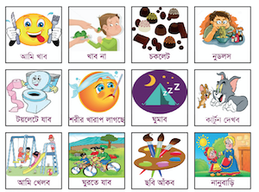

বলবো-কথা
SOLUTION
বলতে চাই
Custom device

Slide 8

বলবো-কথা
SOLUTION
বলবো-কথা
Augmentative and Alternative Communication Application

Slide 9
বলবো-কথা
CATEGORY
1 . কর্তা
2. খাবার
3. অনুভূতি
4. পড়াশুনা
5. পোশাক
6. অঙ্গ-প্রত্যঙ্গ
7. জায়গা
8. রোগ
9. পরিচয়
10. প্রশ্ন
11. খেলাধুলা
12. ক্রিয়া

Slide 10
শব্দ নির্বাচন ও বাক্য তৈরী
বলবো-কথা

Slide 11
বলবো-কথা
শব্দ

Slide 12
বলবো-কথা
কর্তা :
আমি ,আমরা ,আমাদের, আমার , আমাকে , তুমি , তোমরা , তোমাদের , তোমার .
খাবার :
নাস্তা , ভাত , পানি , ডাল , , সবজি , মাংস , ডিম , আইসক্রিম , দুধ , আপেল , কমলা , কলা , রুটি , পাউরুটি , বিস্কুট , চা , কফি , জুস , মাছ , গরুর মাংস , মুরগীর মাংস .
পোশাক :
শার্ট , গেঞ্জী , পাঞ্জাবি , প্যান্ট , লুঙ্গি , পায়জামা , কামিজ , থ্রিপিছ , ওড়না, স্কার্ট স্যান্ডেল , জুতা
জায়গা :
স্কুলে , বাসায় , মসজিদে , মন্দিরে , ওয়াসরুমে , বাগানে , বাজারে .

Slide 13
বলবো-কথা
অঙ্গ-প্রত্যঙ্গঃ
হাত,পা,চোখ,দাঁত,বুক,মুখ,ঠোঁট,পেট,গলা,মাথা,চুল, আঙ্গুল,জিহ্বা,শরীর
রোগঃ
জ্বর,হাঁচি
পড়াশুনাঃ
খাতা,কলম,বই,পেন্সিল,রাবার,কাটার,ব্যাগ .
খেলাধুলাঃ
ক্রিকেট,ফুটবল,মোবাইল ,গম ,লুডু ,দাবা, গান

Slide 14
বলবো-কথা
অনুভূতি:
ভাল , খারাপ , কষ্ট , ভয় , আনন্দ , ঠান্ডা
প্রশ্ন:
কি,কোথায়,কেমন,কিভাবে,কত,কেন ।
পরিচয়: নাম , বয়স , বাড়ি ।
ক্রিয়া:
চাও,যাব,খাব,পরবো,খেলবো,দাও,যাও,লাগবে,দরকার,এসেছ,আসছে, লেগেছে, কিনবো , চাই

Slide 15
বলবো-কথা
আমি
পড়াশুনা
খাবার
জায়গা
পোশাক
খেলাধুলা
Category
পরবো , কিনবো ।
খাব,চাই
যাব
পরবো , কিনবো
খেলবো
Item/Verb
আমি বই কিনবো
আমি রুটি খাব
আমরা বাড়ি যাবো
আমি পাঞ্জাবি পরবো
আমি ক্রিকেট খেলবো

Slide 16
বলবো-কথা
আমরা
পড়াশুনা
খাবার
জায়গা
পোশাক
খেলাধুলা
পড়বো , কিনবো ।
খাব,চাই
যাব
চাই,কিনবো
খেলবো
আমরা বই পড়বো
আমরা নাস্তা খাব
আমরা বাড়ি যাবো
আমরা পাঞ্জাবি চাই
আমরা দাবা খেলবো

Slide 17
বলবো-কথা
আমার
অনুভূতি
রোগ
অঙ্গ প্রত্যঙ্গ
পোশাক
পড়াশুনা
লাগছে
আসছে
কেটে গেছে
পরবো ,কিনবো
দরকার
লাগবে
আমার খারাপ লাগছে
আমার জ্বর আসছে
আমার হাত কেটে গেছে ।
আমার জামা লাগবে
আমার কলম লাগবে

Slide 18
বলবো-কথা
আমাকে
পড়াশুনা
খাবার
পোশাক
দাও
দাও
দাও
আমাকে বই দাও
আমাকে কমলা দাও
আমাকে জুতা দাও

Slide 19
বলবো-কথা
তুমি
জায়গা
প্রশ্ন
যাও
যাও , আছো
এসেছ , চাও
তুমি বাড়ি যাও ।
তুমি কোথায় যাও?

Slide 20
বলবো-কথা
তোমার
পরিচয়
প্রশ্ন
তোমার বয়স কত ?
তোমার নাম কি ?
তোমার বাড়ি কোথায় ?

Slide 21


বলবো-কথা
Google Text To Speech

Slide 22
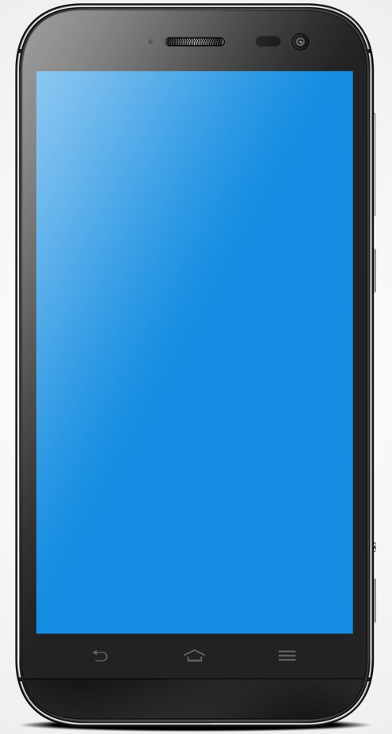
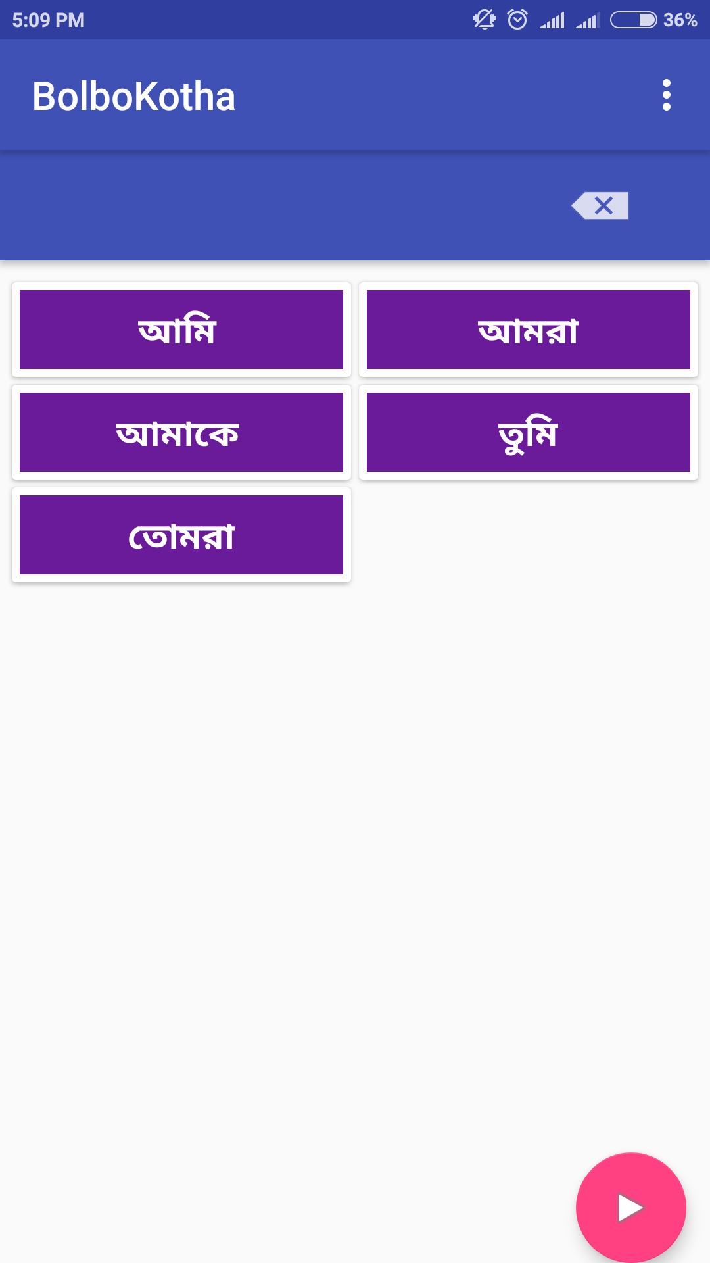
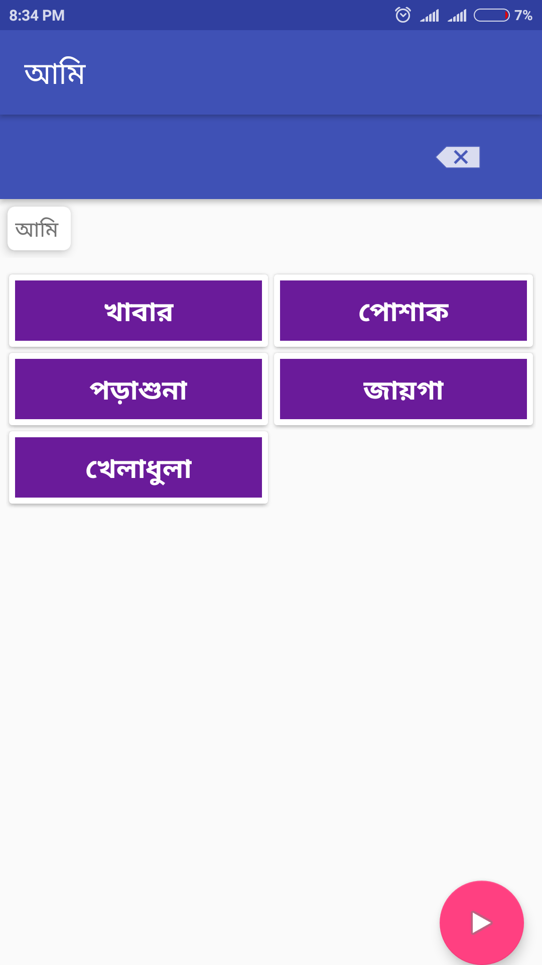
বলবো-কথা
বলবো-কথা

Slide 23
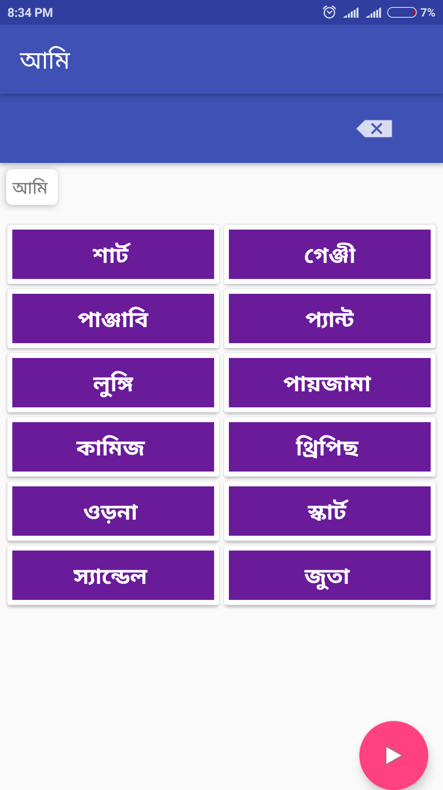
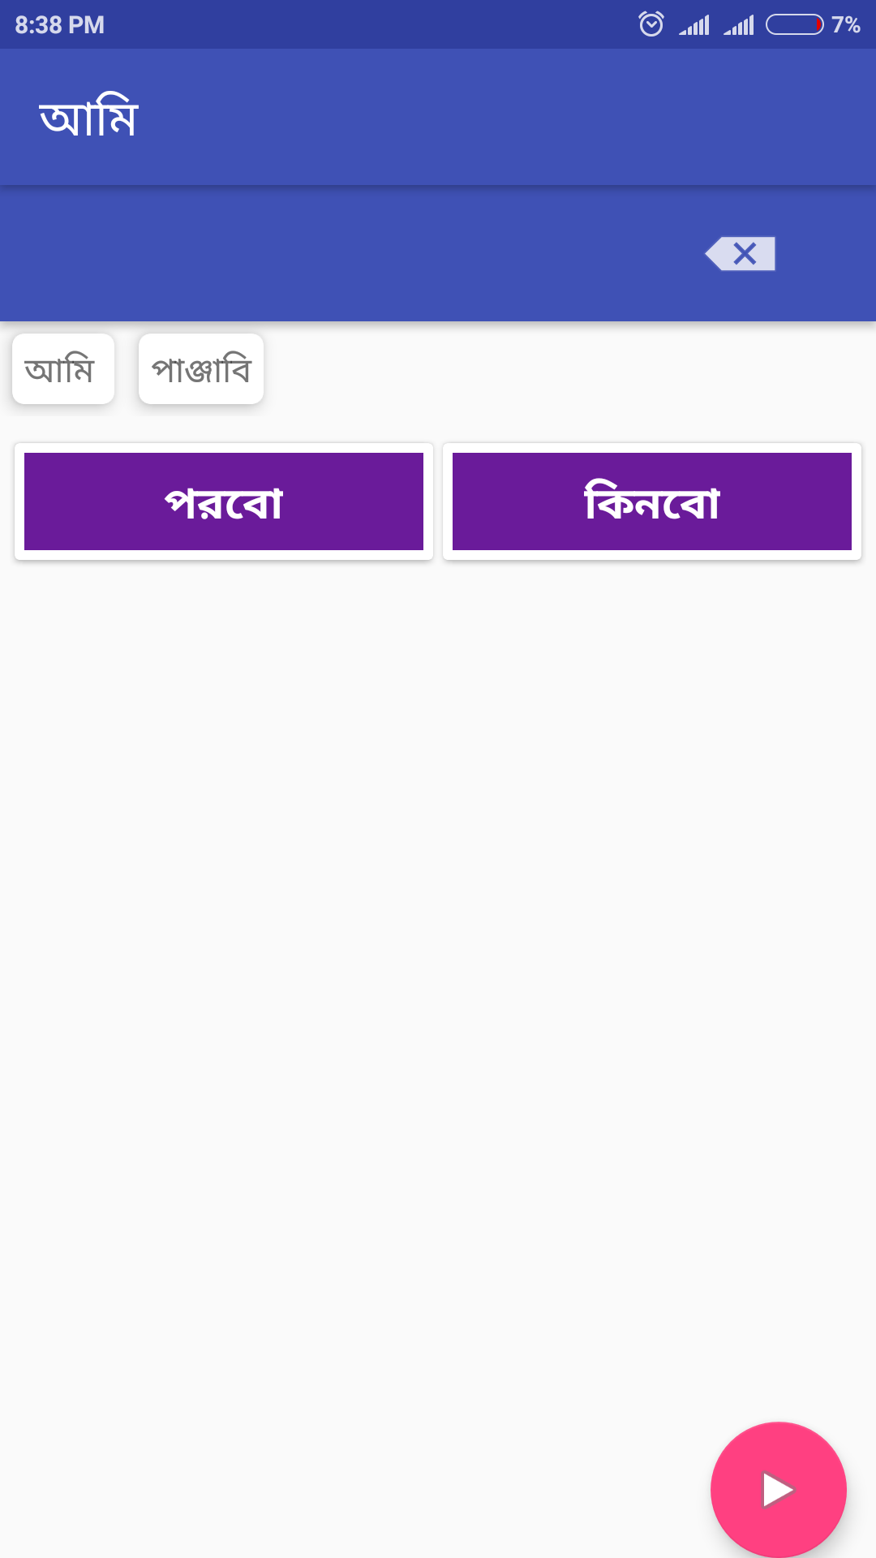
বলবো-কথা
বলবো-কথা

Slide 24
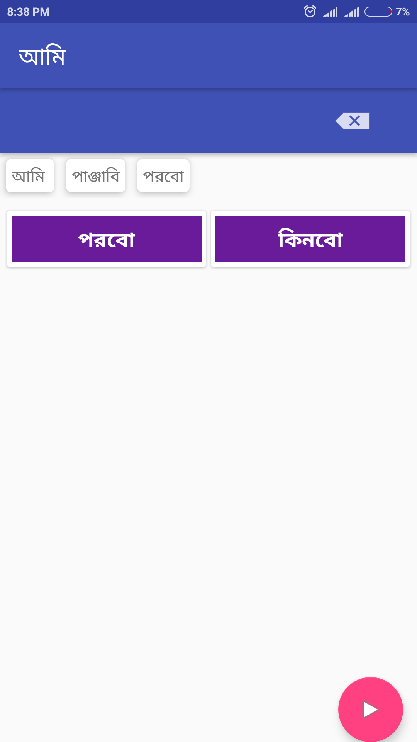
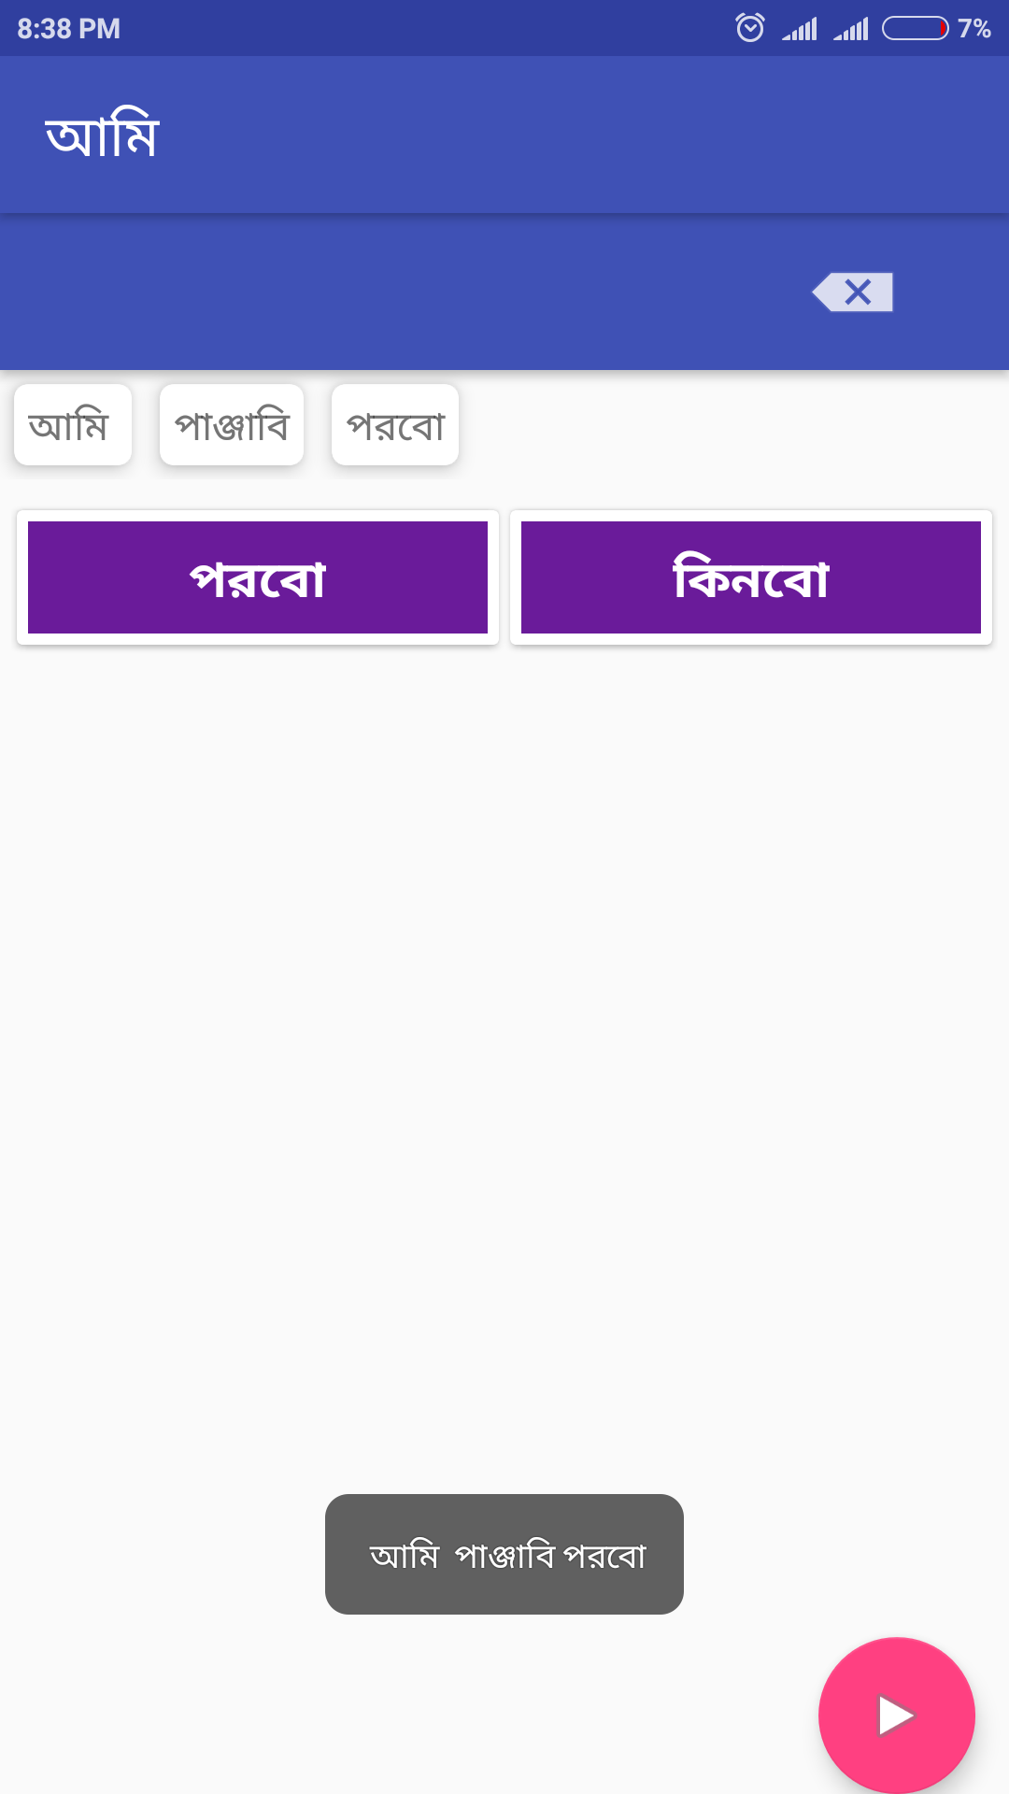
বলবো-কথা
বলবো-কথা

Slide 25
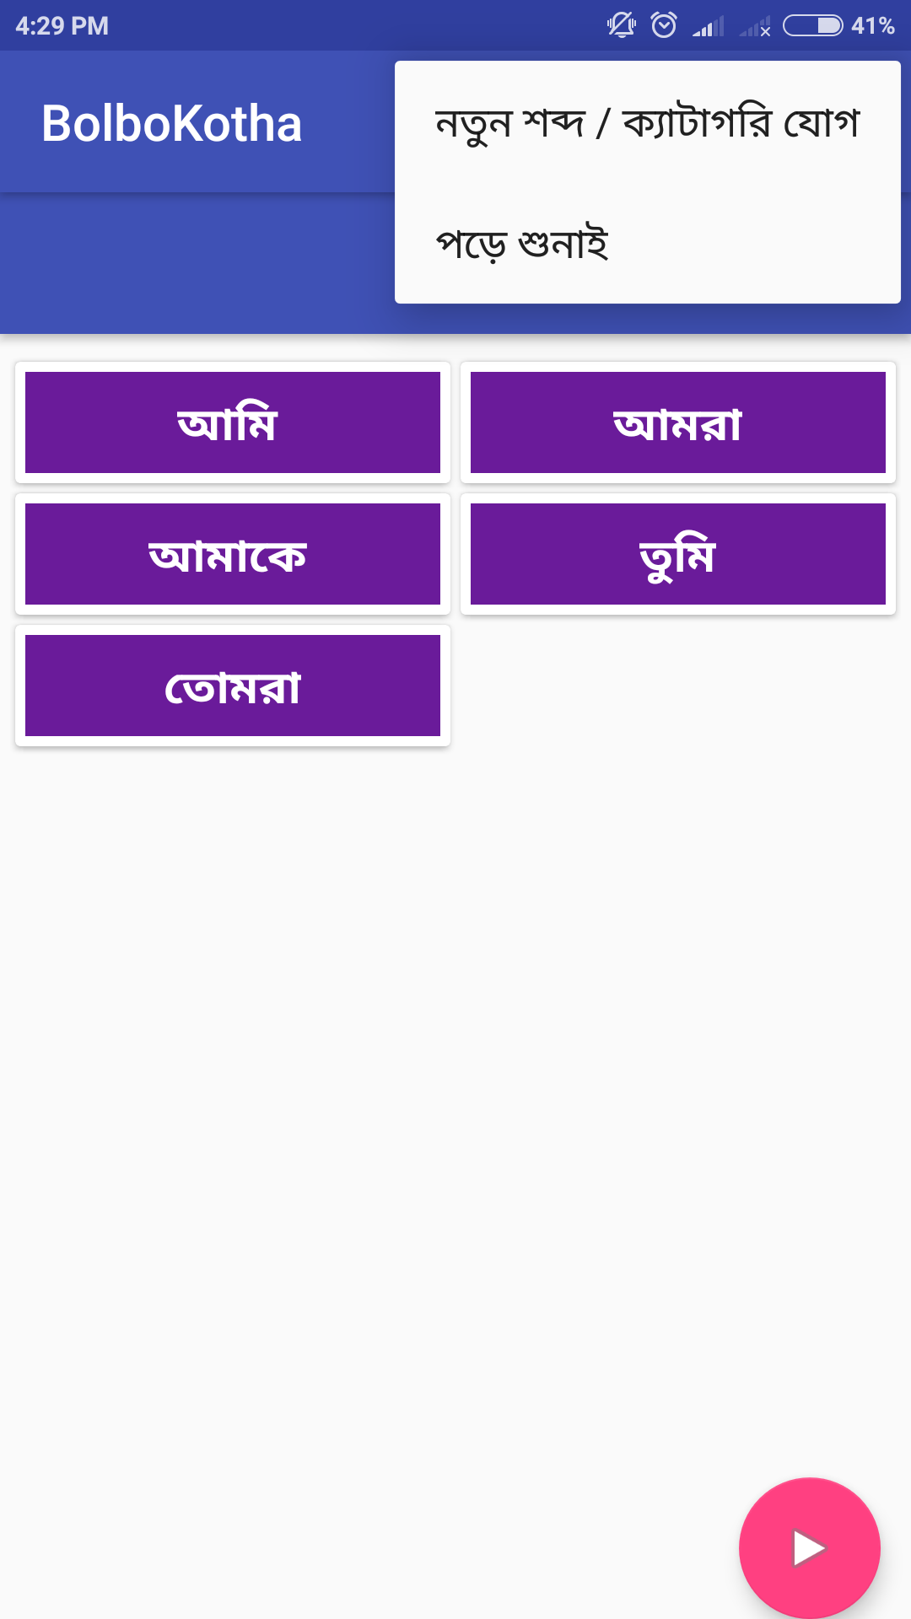
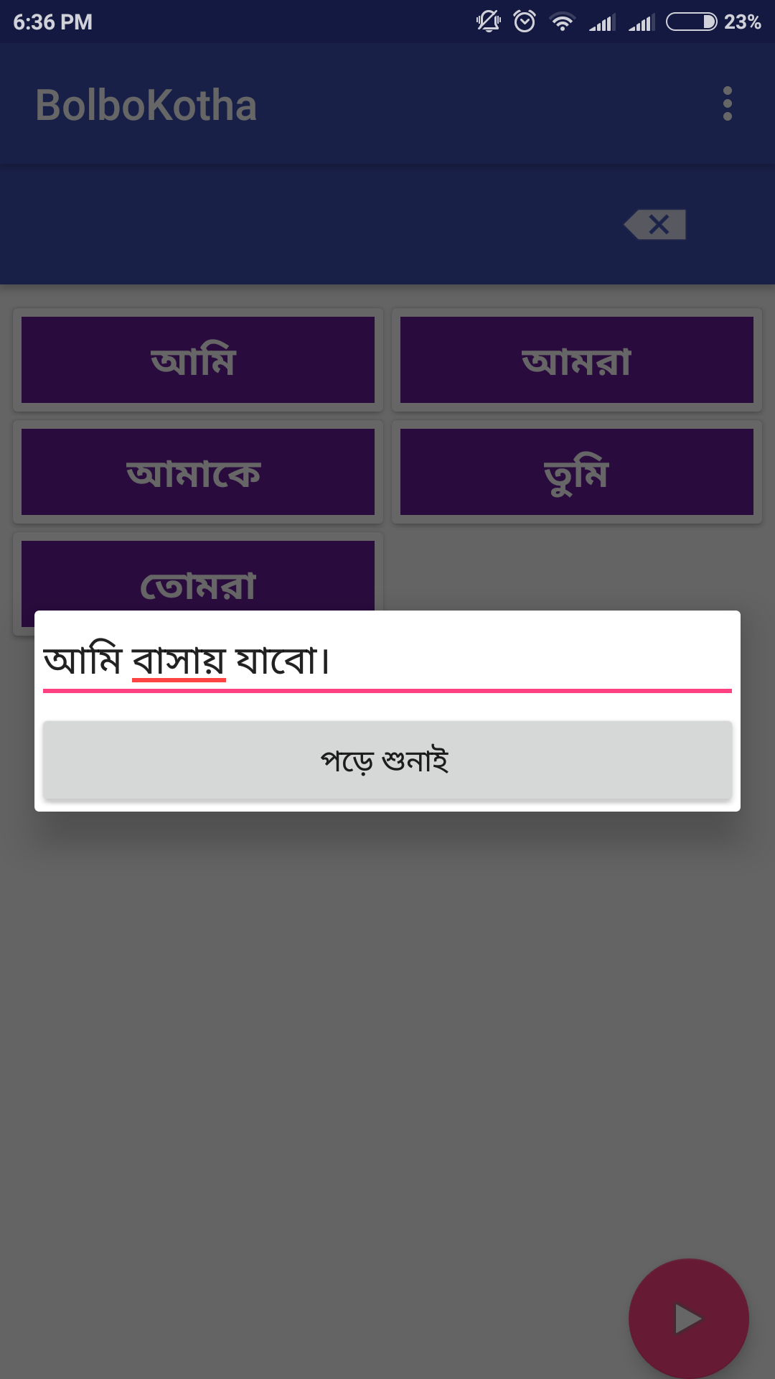
বলবো-কথা
বলবো-কথা

Slide 26
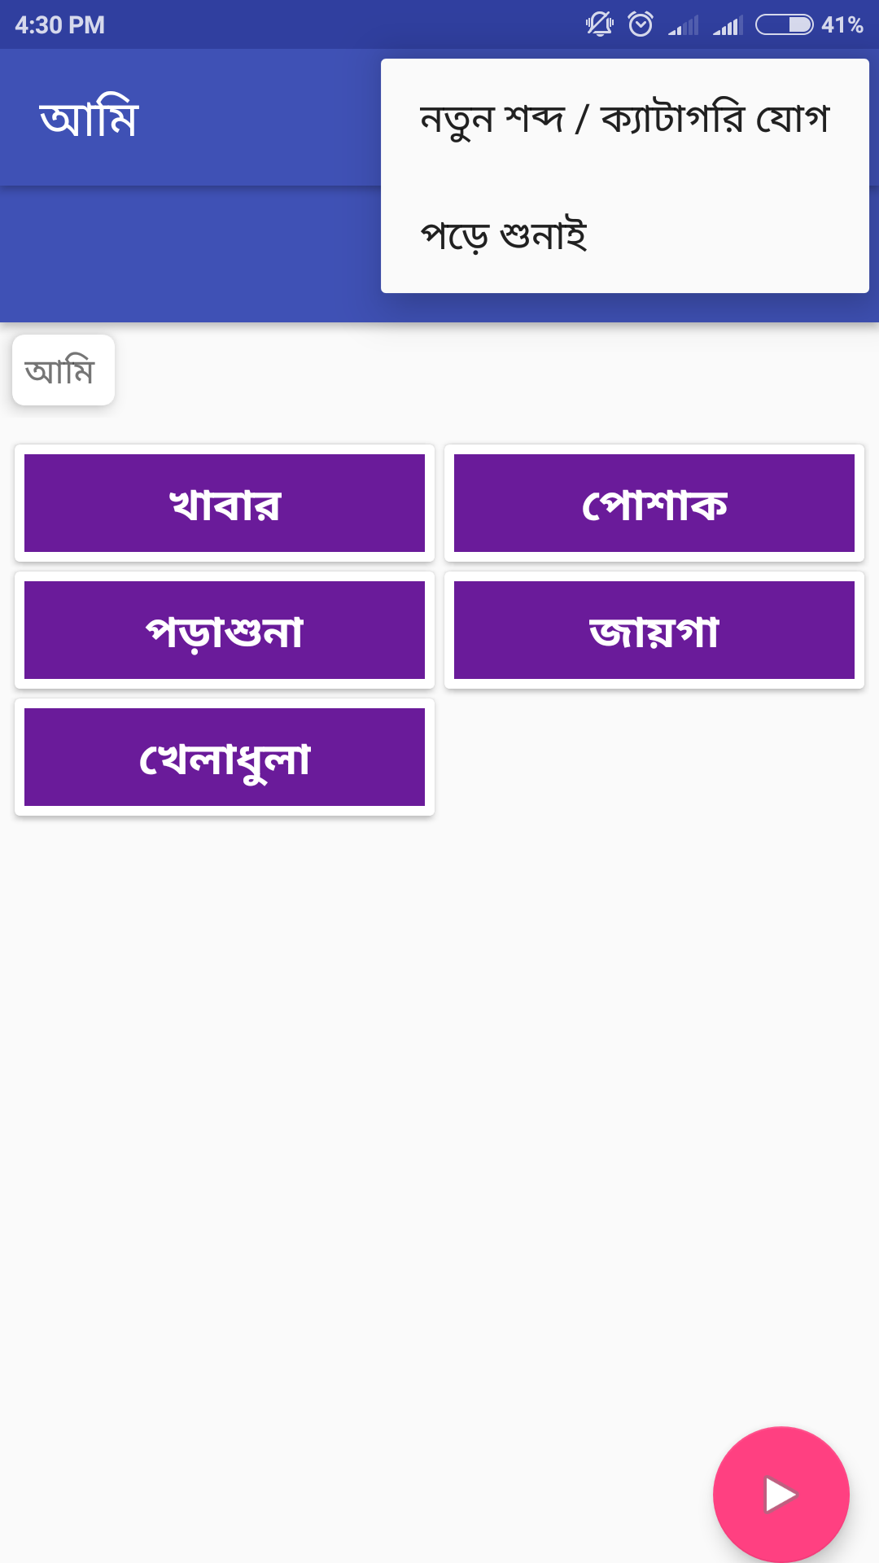
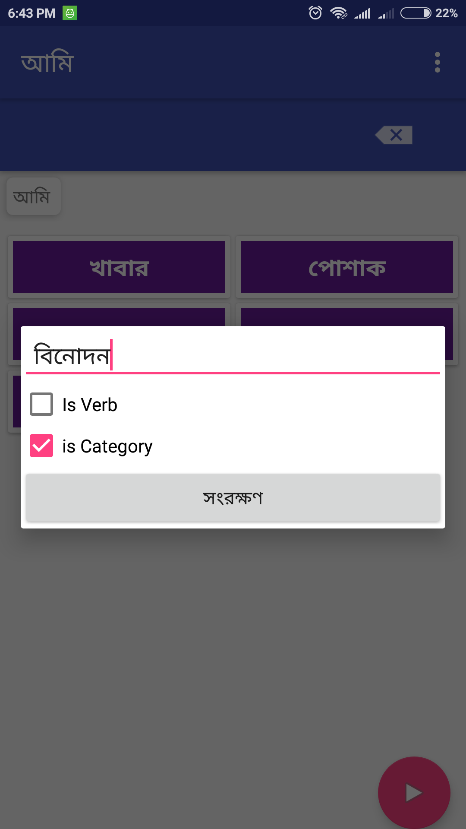
বলবো-কথা
বলবো-কথা

Slide 27
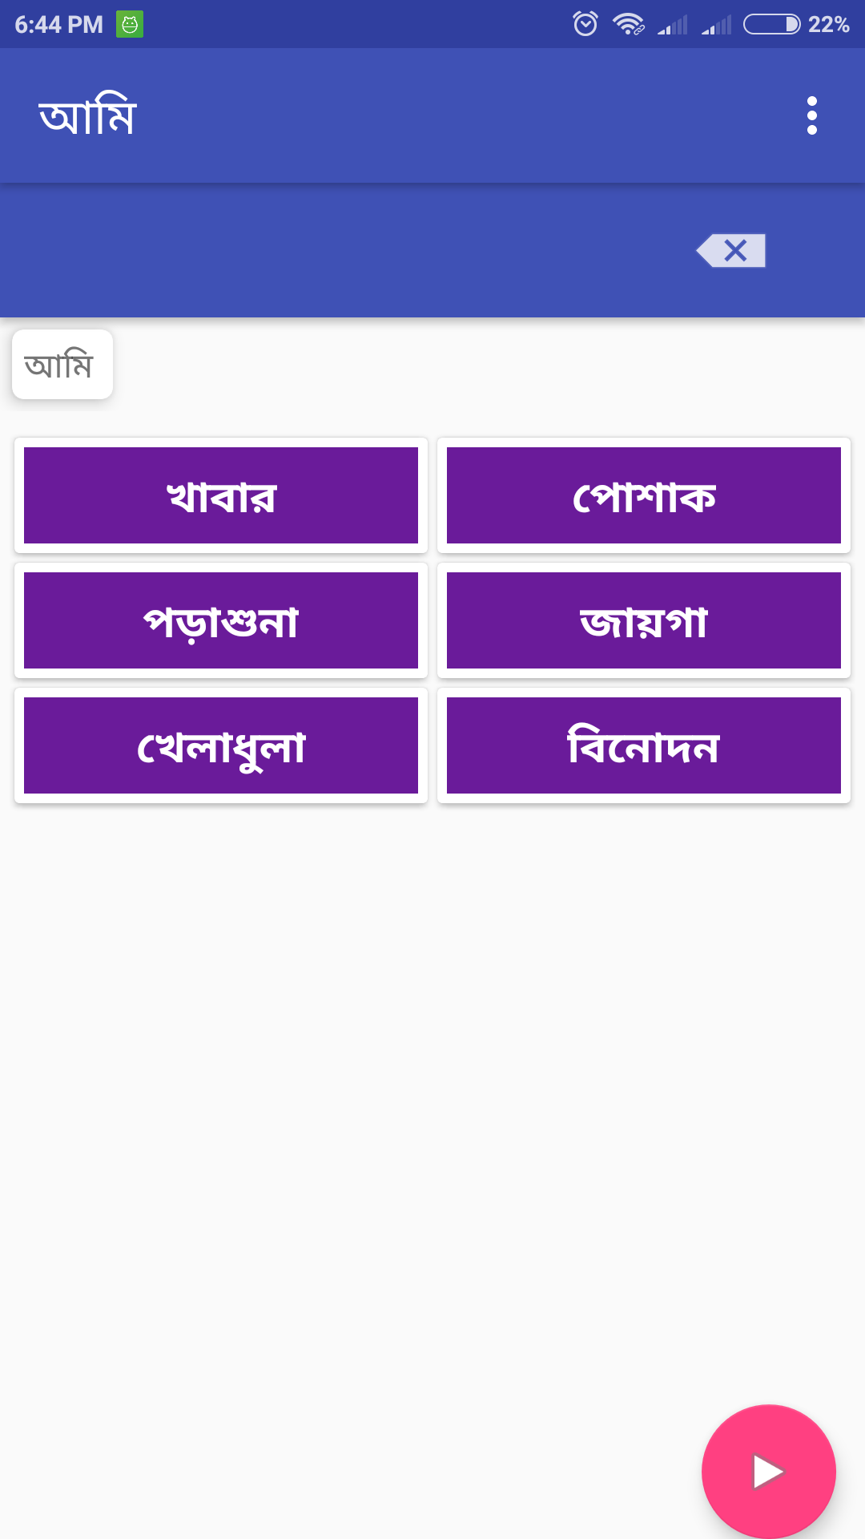
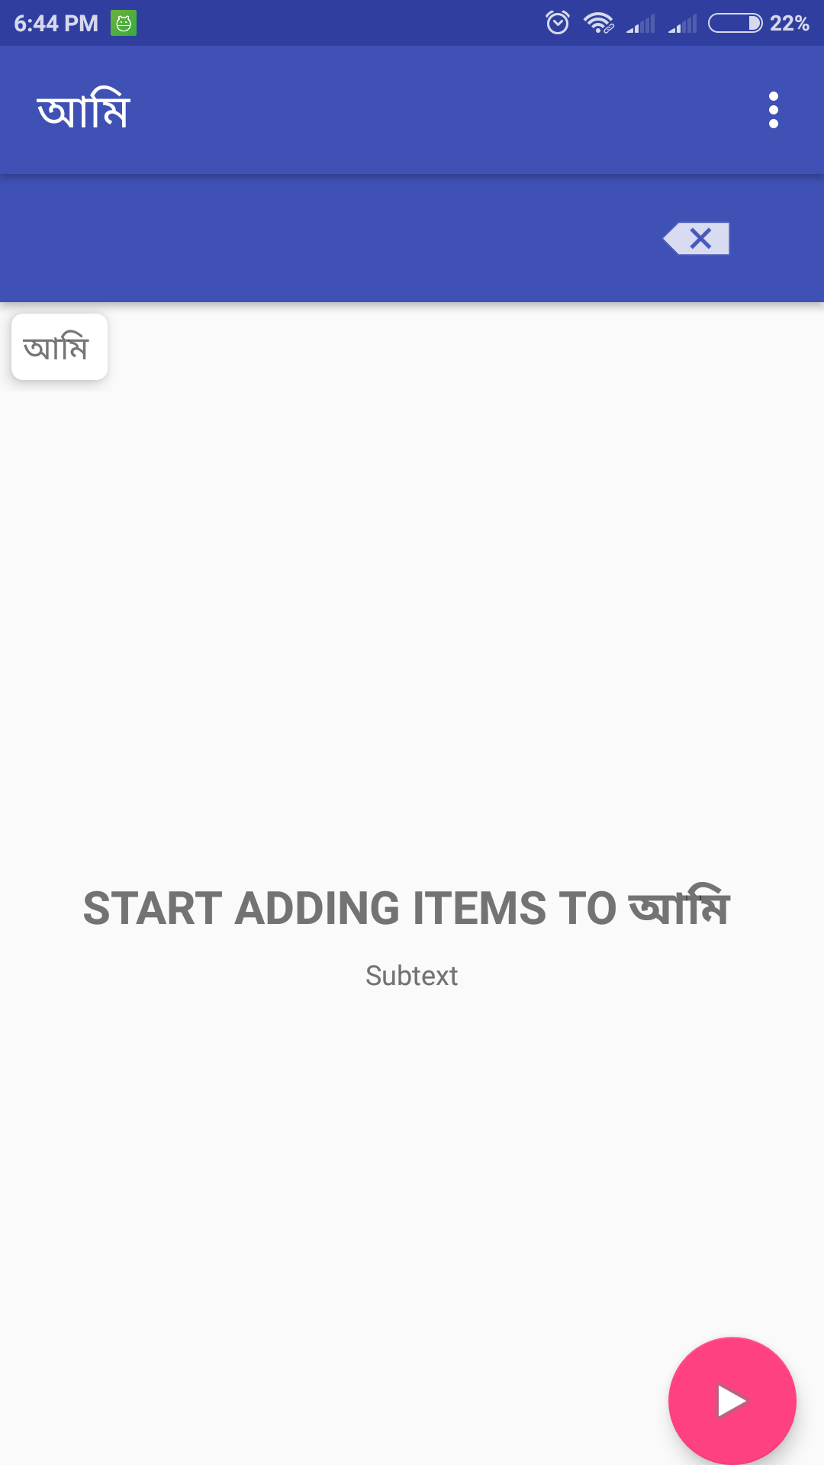

বলবো-কথা
বলবো-কথা

Slide 28
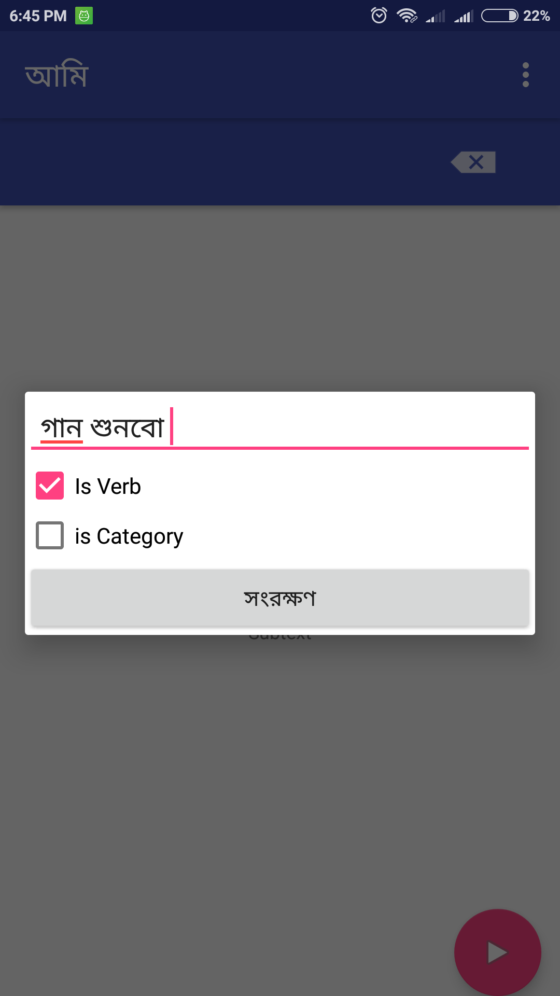
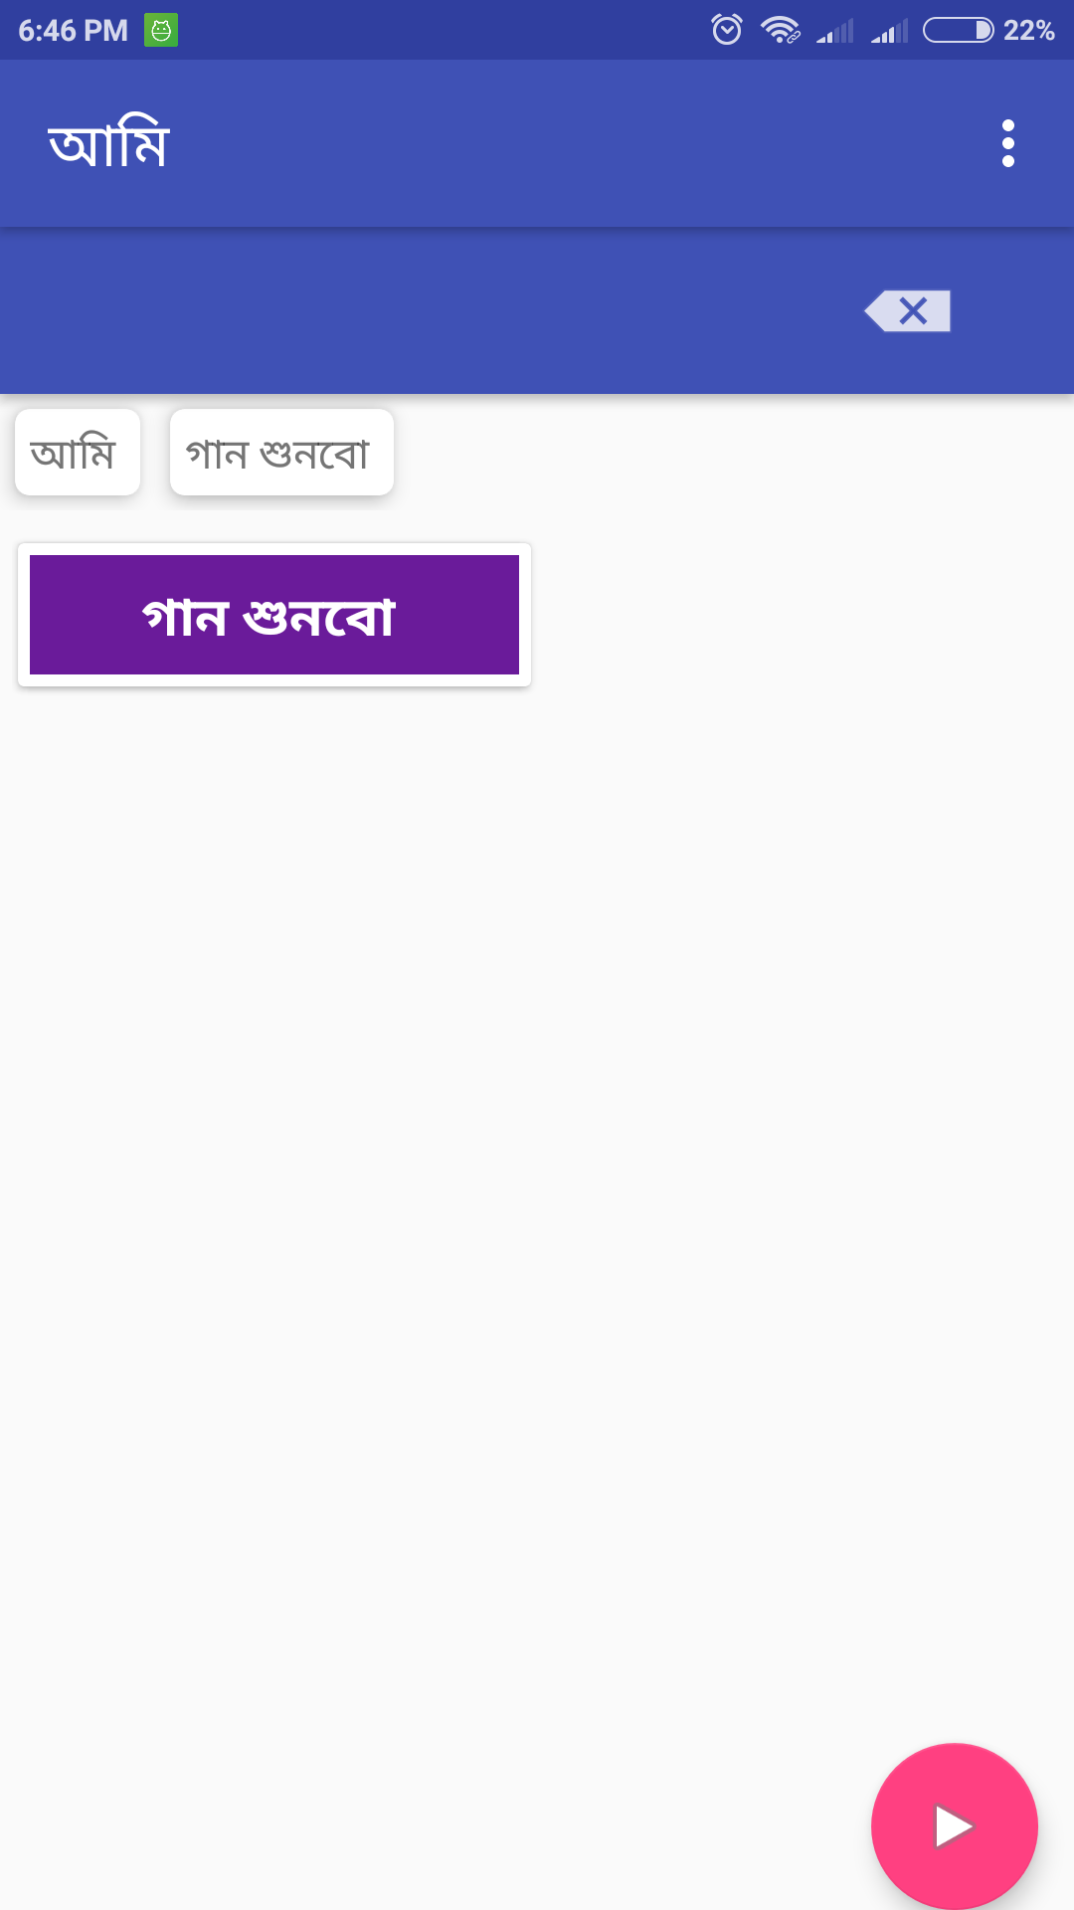
বলবো-কথা
বলবো-কথা

Slide 29
বলবো-কথা
LIMITATION
App doesn't support multiple languages.
App doesn't give auto suggestion of words to user .
User can add categories under subjects.
User can add only verbs under categories.

Slide 30
বলবো-কথা
FUTURE PLANS
Multiple languages
Auto suggestions of words
User Registration System
Cloud Database
Available on iOS, Windows platform .
Web Based Services

Slide 31
বলবো-কথা
REFERENCES
https://en.wikipedia.org/wiki/Augmentative_and_alternative_communication
http://www.citeulike.org/group/408/article/309352
http://www.businessdictionary.com/definition/non-verbal-communication.html
https://en.wikipedia.org/wiki/Nonverbal_communication
https://play.google.com/store/apps/
http://www.ebanglalibrary.com/banglagrammar/
https://en.wikipedia.org/wiki/Google_Text-to-Speech

Slide 32
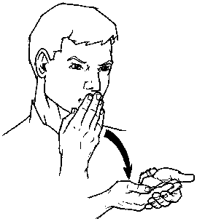
বলবো-কথা
THANK YOU
FOR YOUR ATTENRTION

Slide 33

Q&A
বলবো-কথা

